Slide 1

Symfony
View

Slide 2
Inhoud
Terugblik wat ken je al?
Tonen images
Tonen bootstrap card
Tonen van producten
Aan het werk!

Slide 3
Wat ken je al?
Je kent de basis van PHP
Je weet hoe je met XAMPP een Apache server moet starten
Je weet hoe je met XAMPP een MySQL server moet starten
Je weet hoe je met PHPStorm een project kan aanmaken en hierin kan werken
Je weet hoe je met GitHub desktop een project kan clonen en hierin kan werken
Je weet wat Symfony is en kan dit uitleggen
Je weet wat het MVC model is en kan dit uitleggen

Slide 4
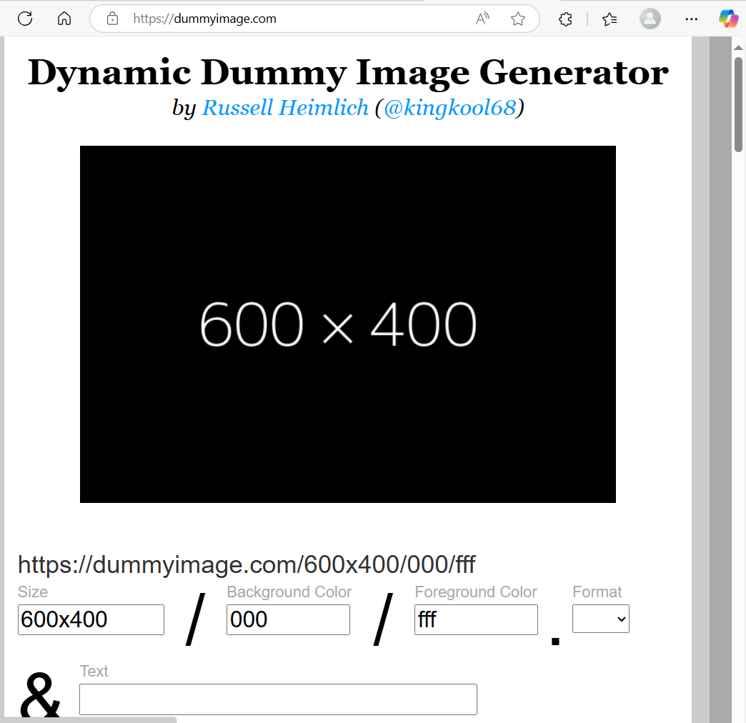
Tonen images
www.dummyimage.com

Slide 5
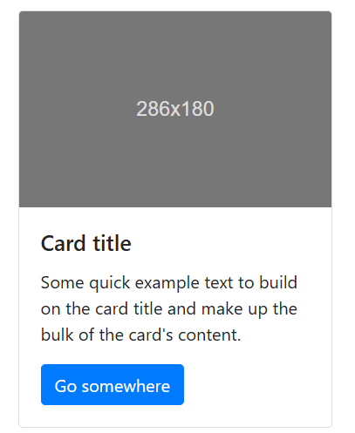
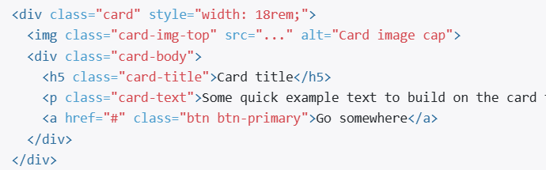
Tonen product, bootstrap Card

Slide 6
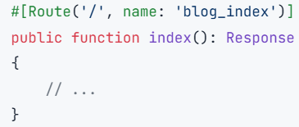
Navigeren naar een route (1)
Gebruik de path() functie om URL links te maken

Slide 7
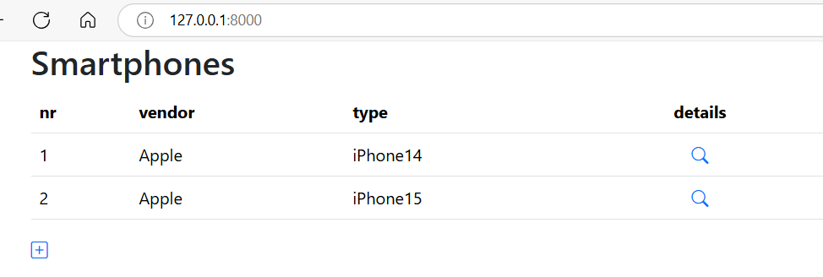
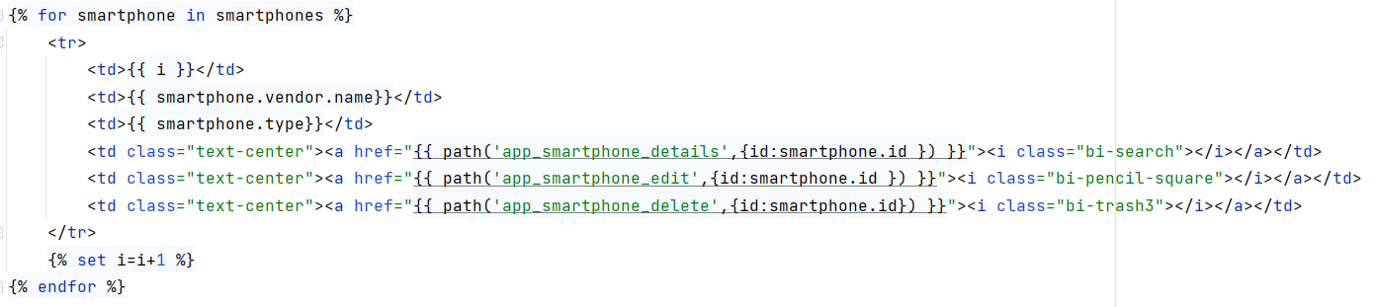
Navigeren naar een route (2)

Slide 8
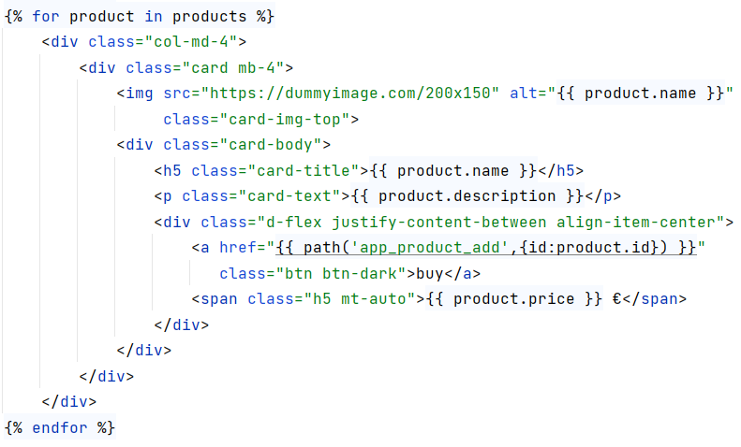

Tonen producten

Slide 9
Aan de slag, clone de repository en zorg dat de applicatie werkt.
Clone de repository
Voer composer install uit (dit kan even duren)
Start symfony server met symfony serve
Toon het welkomscherm
Switch naar excercise-two (ga dus weg van de main)

Slide 10
Extra informatie! Lees MBO-SD H3.3 en 3.3.1

